Slide 1

THỨ NĂM
SAU CHÚA NHẬT XXVIII
THƯỜNG NIÊN

Slide 2


Slide 3
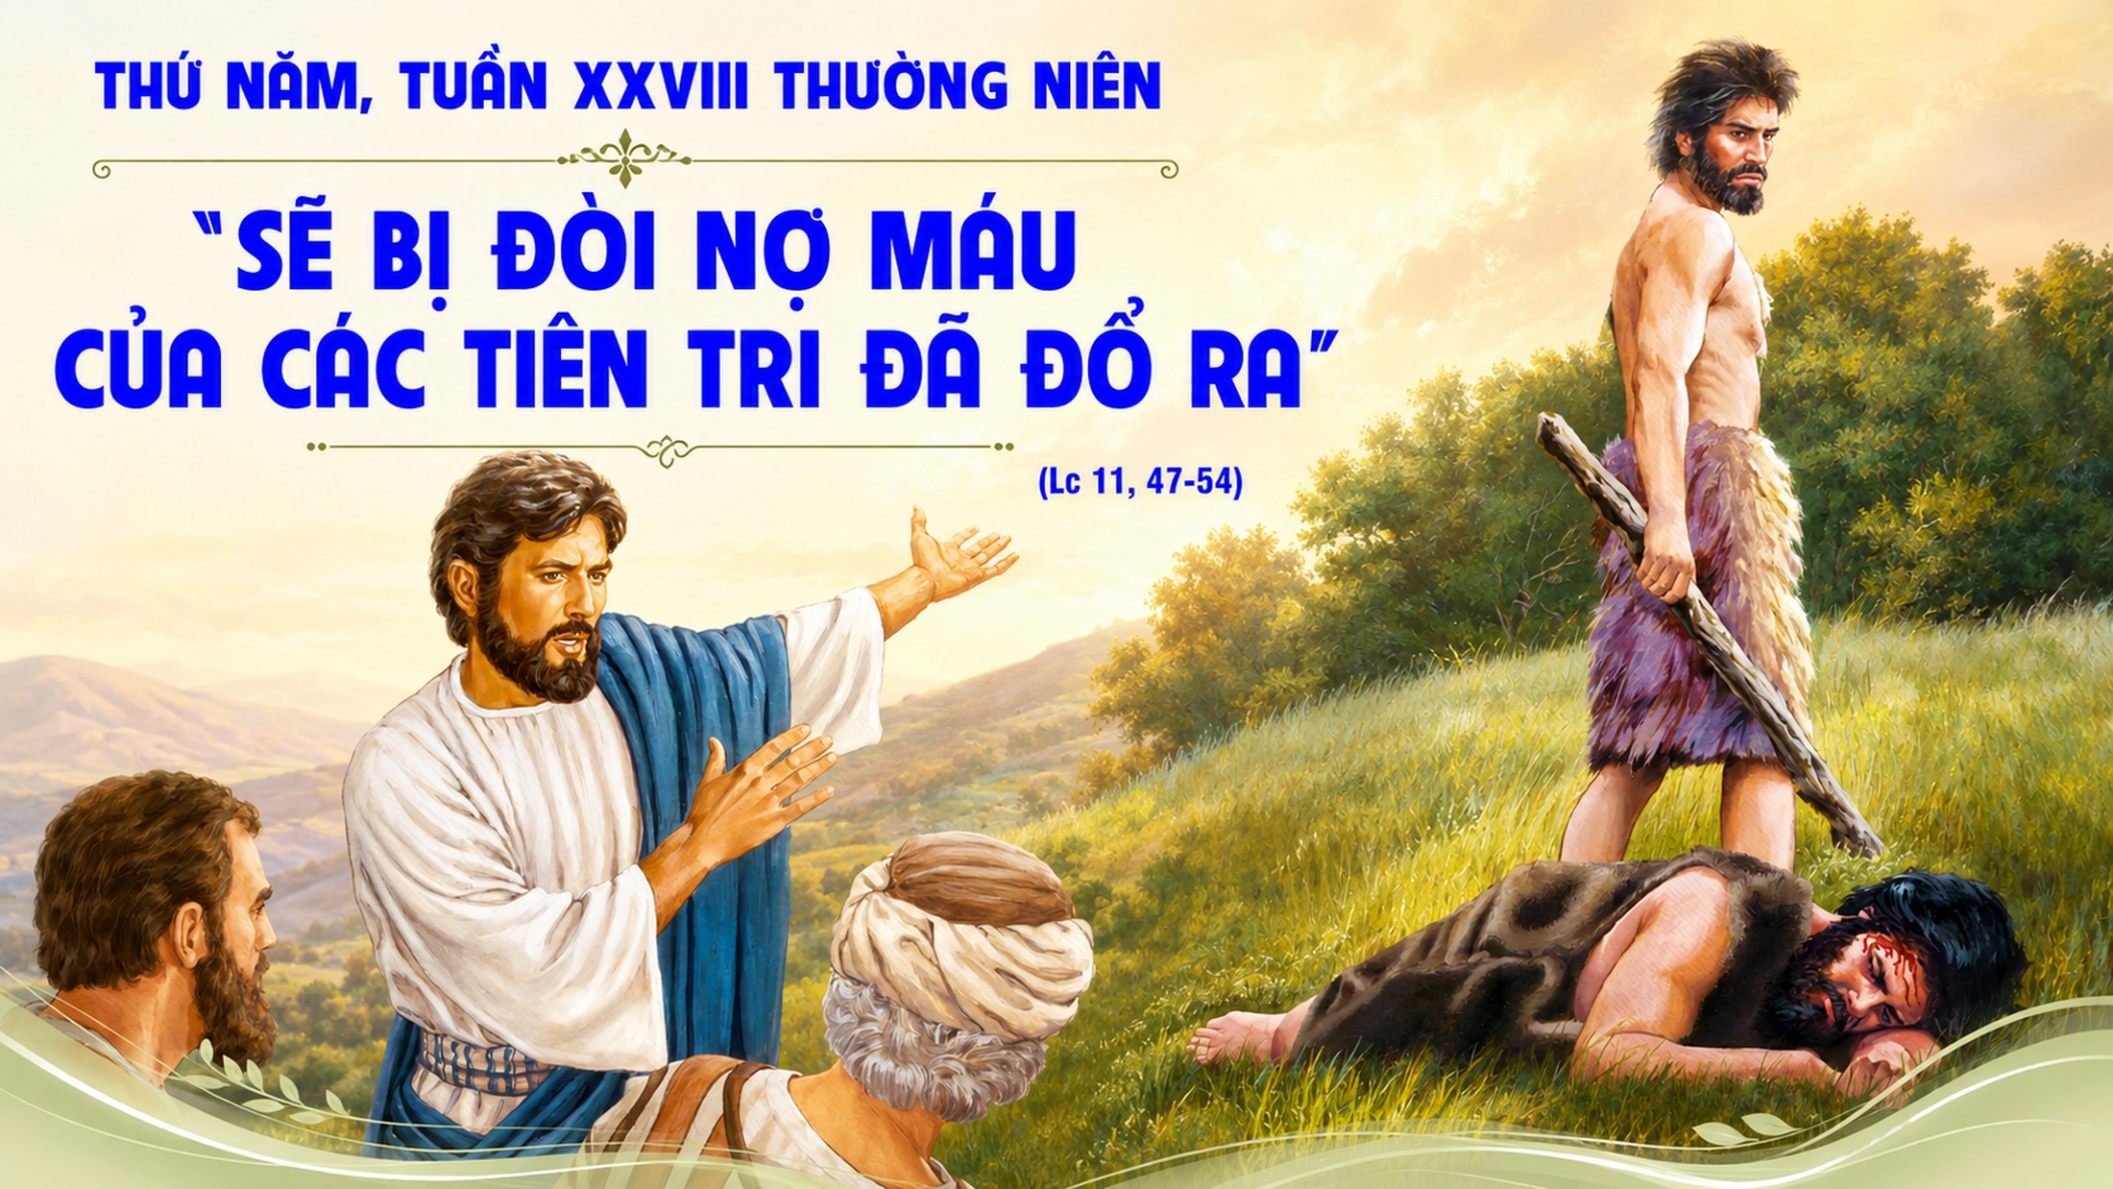

Slide 4
Ca Nhập Lễ
Hãy Hát Bài Ca
Lm. Kim Long

Slide 5
ĐK: Hãy hát một bài ca vang dội đến muôn cung trời, nào hãy hát một bài ca mới. Tiến bước vào thánh cung Vua Trời. Tế lễ tràn xuống ân thiêng cho mọi nơi.

Slide 6
TK1: Vui lên thần thánh trên trời, vui lên nhân thế mọi nơi. Vui lên vào đền thánh, lễ vật xin cùng hiệp dâng.

Slide 7
ĐK: Hãy hát một bài ca vang dội đến muôn cung trời, nào hãy hát một bài ca mới. Tiến bước vào thánh cung Vua Trời. Tế lễ tràn xuống ân thiêng cho mọi nơi.

Slide 8
TK2: Vui lên rượu mới thơm nồng, vui lên cây miến nặng bông. Vui lên vào đền thánh, lễ vật xin cùng hiệp dâng.

Slide 9
ĐK: Hãy hát một bài ca vang dội đến muôn cung trời, nào hãy hát một bài ca mới. Tiến bước vào thánh cung Vua Trời. Tế lễ tràn xuống ân thiêng cho mọi nơi.

Slide 10
TK3: Vui lên điệu hát cung đàn, vui lên hoa thắm tràn lan. Vui lên vào đền thánh, lễ vật xin cùng hiệp dâng.

Slide 11
ĐK: Hãy hát một bài ca vang dội đến muôn cung trời, nào hãy hát một bài ca mới. Tiến bước vào thánh cung Vua Trời. Tế lễ tràn xuống ân thiêng cho mọi nơi.

Slide 12
TK4: Vui lên ngọn nến chập chờn, vui lên hương khói dịu thơm. Vui lên vào đền thánh, lễ vật xin cùng hiệp dâng.

Slide 13
ĐK: Hãy hát một bài ca vang dội đến muôn cung trời, nào hãy hát một bài ca mới. Tiến bước vào thánh cung Vua Trời. Tế lễ tràn xuống ân thiêng cho mọi nơi.

Slide 14
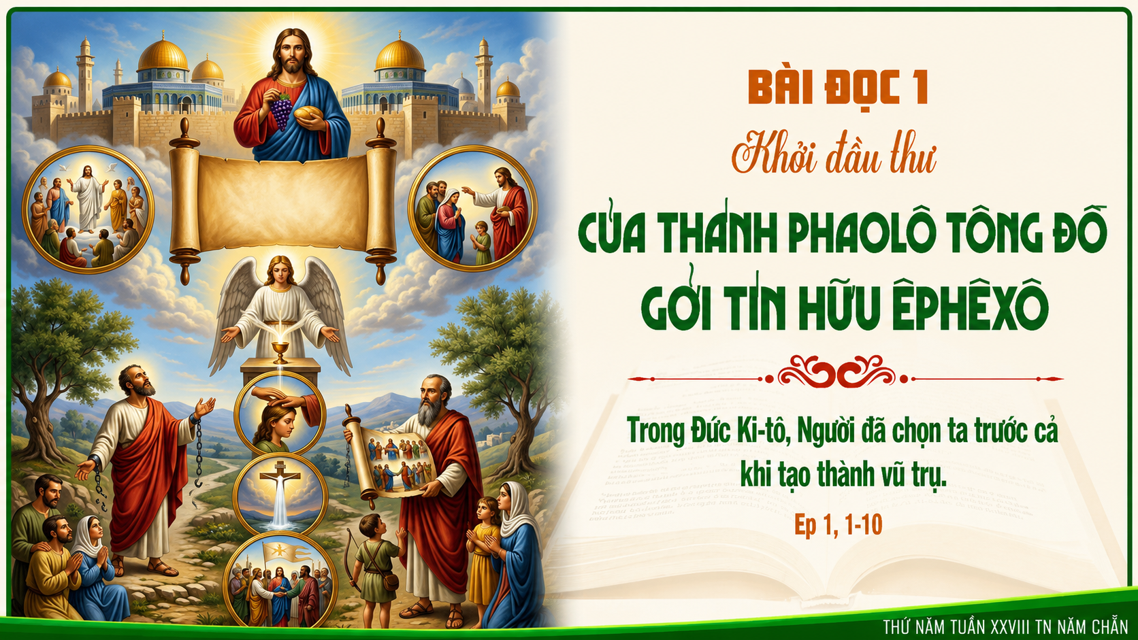

Slide 15
Đáp ca:
Tv 97, 1.2-3ab.3cd-4.5-6
Chúa đã biểu dương ơn Người cứu độ.

Slide 16
Alleluia-Alleluia:
Chúa nói: Chính Thầy là con đường, là sự thật và là sự sống. Không ai có thể đến với Chúa Cha mà không qua Thầy.
Alleluia.

Slide 18

CA DÂNG LỄ
Hiến Lễ Tình Yêu
Nhạc: Thế Thông
Lời: Miên Ly - Thế Thông

Slide 19
TK1: Đền vàng vang điệu nhạc cung tiến, con đến tiến dâng tình yêu. Tiến dâng ước mơ và xác hồn, nguyện như lễ dâng toàn thiêu. Xin nhận tình con nhỏ bé, xin hiệp cùng với rượu bánh, như chiều tiệc ly ngày xưa nên của lễ mừng khen Chúa Trời.

Slide 20
ĐK: Của lễ góp về dâng Chúa là bao sướng vui đau buồn. Dâng ước vọng mai sau, dâng tháng ngày đã qua. Nguyện dâng lên cả cuộc đời, còn đang rong ruổi gian trần. Nguyện Chúa thương nhận lễ con dâng, nguyện Chúa ban nhiều Thánh ân.

Slide 21
TK2: Chỉ là thân phận người mong manh, sao dám tiến dâng tình yêu? Chính Cha đã kêu gọi con về, để con bước đi cùng Cha. Con được nhận như của lễ, dâng về từ nơi trần thế, cứu đời lầm than tội mê đem tình Chúa vào tim mỗi người.

Slide 22
ĐK: Của lễ góp về dâng Chúa là bao sướng vui đau buồn. Dâng ước vọng mai sau, dâng tháng ngày đã qua. Nguyện dâng lên cả cuộc đời, còn đang rong ruổi gian trần. Nguyện Chúa thương nhận lễ con dâng, nguyện Chúa ban nhiều Thánh ân.

Slide 23
TK3: Hiệp cùng muôn lòng nguyện đoan hứa, dâng Chúa hiến lễ đời con. Kính xin Chúa thương và chấp nhận, để nên chứng nhân tình yêu. Gieo vào đời con lửa mến. Theo Ngài tình con tự hiến. Tháp vào tình yêu thập giá nên của lễ tạ ơn Chúa Trời.

Slide 24
ĐK: Của lễ góp về dâng Chúa là bao sướng vui đau buồn. Dâng ước vọng mai sau, dâng tháng ngày đã qua. Nguyện dâng lên cả cuộc đời, còn đang rong ruổi gian trần. Nguyện Chúa thương nhận lễ con dâng, nguyện Chúa ban nhiều Thánh ân.

Slide 25
TK4: Được gọi nên bạn hiền tâm phúc, con đến hiến dâng từ đây. Ước giao hiến dâng trọn xác hồn, nguyện nên lễ dâng tình yêu. Xin nhận lời kinh cảm mến, dâng về cùng muôn người thế, như làn trầm hương tỏa bay ca ngợi mãi hồng ân Chúa Trời.

Slide 26
ĐK: Của lễ góp về dâng Chúa là bao sướng vui đau buồn. Dâng ước vọng mai sau, dâng tháng ngày đã qua. Nguyện dâng lên cả cuộc đời, còn đang rong ruổi gian trần. Nguyện Chúa thương nhận lễ con dâng, nguyện Chúa ban nhiều Thánh ân.

Slide 29
CA HIỆP LỄ
Có Một Tình Yêu
Ân Đức

Slide 30
ĐK: Có một tình yêu, tình yêu lạ lùng như thế đó, rất bao la hơn đại dương kia sóng ru hát câu tình ca. Chúa thương con nhiều, đang khi con còn trong bóng tối, đang khi con là thân yếu đuối. Chúa đã thương nhìn đến con, dắt dìu dẫn đưa trong tình yêu thắm nồng.

Slide 31
TK1: Tình nào yêu con, hơn bao mối tình trần gian. Tình Người đã chết chỉ vì yêu tha thiết. Thánh giá nhuộm máu, bằng chứng cho tình yêu. Đấng Thánh tự hiến làm giá chuộc trần gian.

Slide 32
ĐK: Có một tình yêu, tình yêu lạ lùng như thế đó, rất bao la hơn đại dương kia sóng ru hát câu tình ca. Chúa thương con nhiều, đang khi con còn trong bóng tối, đang khi con là thân yếu đuối. Chúa đã thương nhìn đến con, dắt dìu dẫn đưa trong tình yêu thắm nồng.

Slide 33
TK2: Tình nào yêu con, đang khi con là tội nhân, là tình thương xót không để con hư mất. Chúa muốn dùng con làm chứng nhân tình yêu. Chúa muốn dùng con là khúc nhạc tình yêu.

Slide 34
ĐK: Có một tình yêu, tình yêu lạ lùng như thế đó, rất bao la hơn đại dương kia sóng ru hát câu tình ca. Chúa thương con nhiều, đang khi con còn trong bóng tối, đang khi con là thân yếu đuối. Chúa đã thương nhìn đến con, dắt dìu dẫn đưa trong tình yêu thắm nồng.

Slide 35
TK3: Tình nào yêu con, nâng con lên hàng bạn thân, cùng con liên kết trong tình yêu giao ước. Chúa chiếm đoạt con bằng Thánh Linh dịu êm. Chúa quyến rũ con bằng tiếng gọi tình yêu.

Slide 36
ĐK: Có một tình yêu, tình yêu lạ lùng như thế đó, rất bao la hơn đại dương kia sóng ru hát câu tình ca. Chúa thương con nhiều, đang khi con còn trong bóng tối, đang khi con là thân yếu đuối. Chúa đã thương nhìn đến con, dắt dìu dẫn đưa trong tình yêu thắm nồng.

Slide 38
Ca Kết Lễ
Chứng Nhân Tình Yêu
Nguyễn Duy

Slide 39
TK1: Khi con nghe tiếng kêu mời gọi con đi gieo niềm tin mới. Con nay như thấy ngỡ ngàng vì Chúa đã đoái thương chọn con. Rồi một ngày Thánh Thần Chúa đã đến thánh hiến con cho Ngài. Sai con đi khắp mọi nơi rắc gieo tin vui cho muôn người.

Slide 40
ĐK: Này đây Chúa ơi con hiến dâng cho Ngài niềm tin tâm tư cùng trái tim nồng cháy. Từ đây hăng say theo bước chân của Ngài trung kiên làm chứng nhân Nước Trời thắp lên hạnh phúc cho muôn người.

Slide 41
TK2: Con say sưa với tháng ngày Tình yêu cho con nguồn sức sống. Con hân hoan bước trên đường hồng phúc bát ngát xanh đồi nương. Để tìm lại những tình thương quá khứ héo úa trong muôn lòng. Cho quên đi những sầu vương Chúa ôi xin thương ai đoạn trường.

Slide 42
ĐK: Này đây Chúa ơi con hiến dâng cho Ngài niềm tin tâm tư cùng trái tim nồng cháy. Từ đây hăng say theo bước chân của Ngài trung kiên làm chứng nhân Nước Trời thắp lên hạnh phúc cho muôn người.

Slide 43
TK3: Trong tâm tư biết bao người ngày đêm cô đơn buồn không nói. Nhưng đâu ai đến với họ để hát tiếng hát trong niềm vui. Vì nhiều người vẫn nghèo đói thế giới thiếu vắng bao nụ cười. Xin cho nhau những tình thương, sớm mai cơn mê đã tan rồi.

Slide 44
ĐK: Này đây Chúa ơi con hiến dâng cho Ngài niềm tin tâm tư cùng trái tim nồng cháy. Từ đây hăng say theo bước chân của Ngài trung kiên làm chứng nhân Nước Trời thắp lên hạnh phúc cho muôn người.

Slide 45
TK4: Xin cho con suốt một đời Tình yêu cho đi là lẽ sống. Xin cho con biết trung thành hoàn tất những bước chân đẹp xinh. Nguyện một đời con tìm đến với hết cả những ai chân tình. Để tình người vẫn còn xanh ngát hương như hoa xuân trên cành.

Slide 46
ĐK: Này đây Chúa ơi con hiến dâng cho Ngài niềm tin tâm tư cùng trái tim nồng cháy. Từ đây hăng say theo bước chân của Ngài trung kiên làm chứng nhân Nước Trời thắp lên hạnh phúc cho muôn người.

